Slide 1

LEARNFLASH
Ứng dụng học từ vựng bằng Flashcard thông minh
Học phần: Lập trình trên thiết bị di động
Lớp K9.CT1B – Nhóm 3
Lê Minh Hoàng
55%
Nguyễn Quỳnh Anh
15%
Phạm Tiến Đạt
15%
Dương Xuân Dũng
15%

Slide 2


Giới thiệu đề tài
Vấn đề thực tế
Giải pháp: LearnFlash
• Học truyền thống thiếu hệ thống.
• Từ vựng nhanh quên, dễ nản.
• Khó duy trì động lực học.
• Ghi chép thủ công tốn thời gian.
Áp dụng thuật toán lặp ngắt quãng.
Cá nhân hóa lộ trình ôn tập.
Tối ưu hóa ghi nhớ dài hạn.
Học tập mọi lúc, mọi nơi.

Slide 3
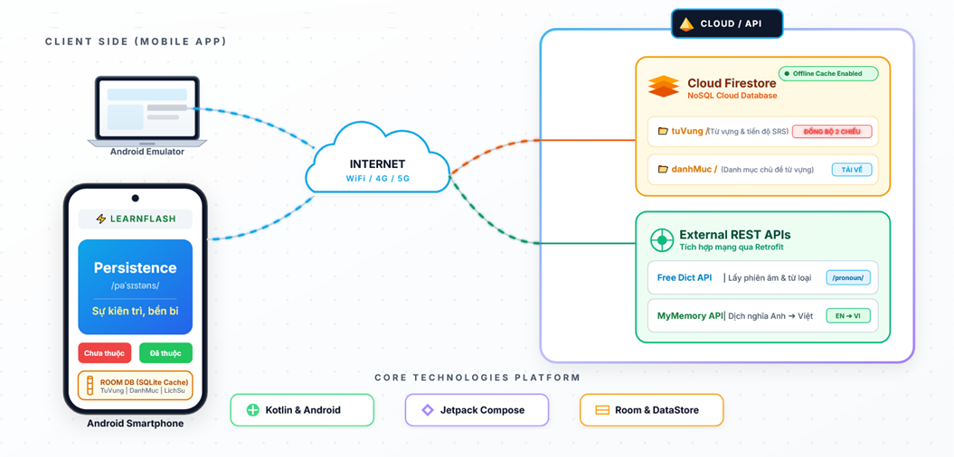
Kiến trúc & Công nghệ sử dụng
Áp dụng mô hình MVVM kết hợp Repository Pattern - tách biệt rõ ràng giữa giao diện, xử lý logic và nguồn dữ liệu.

Slide 4

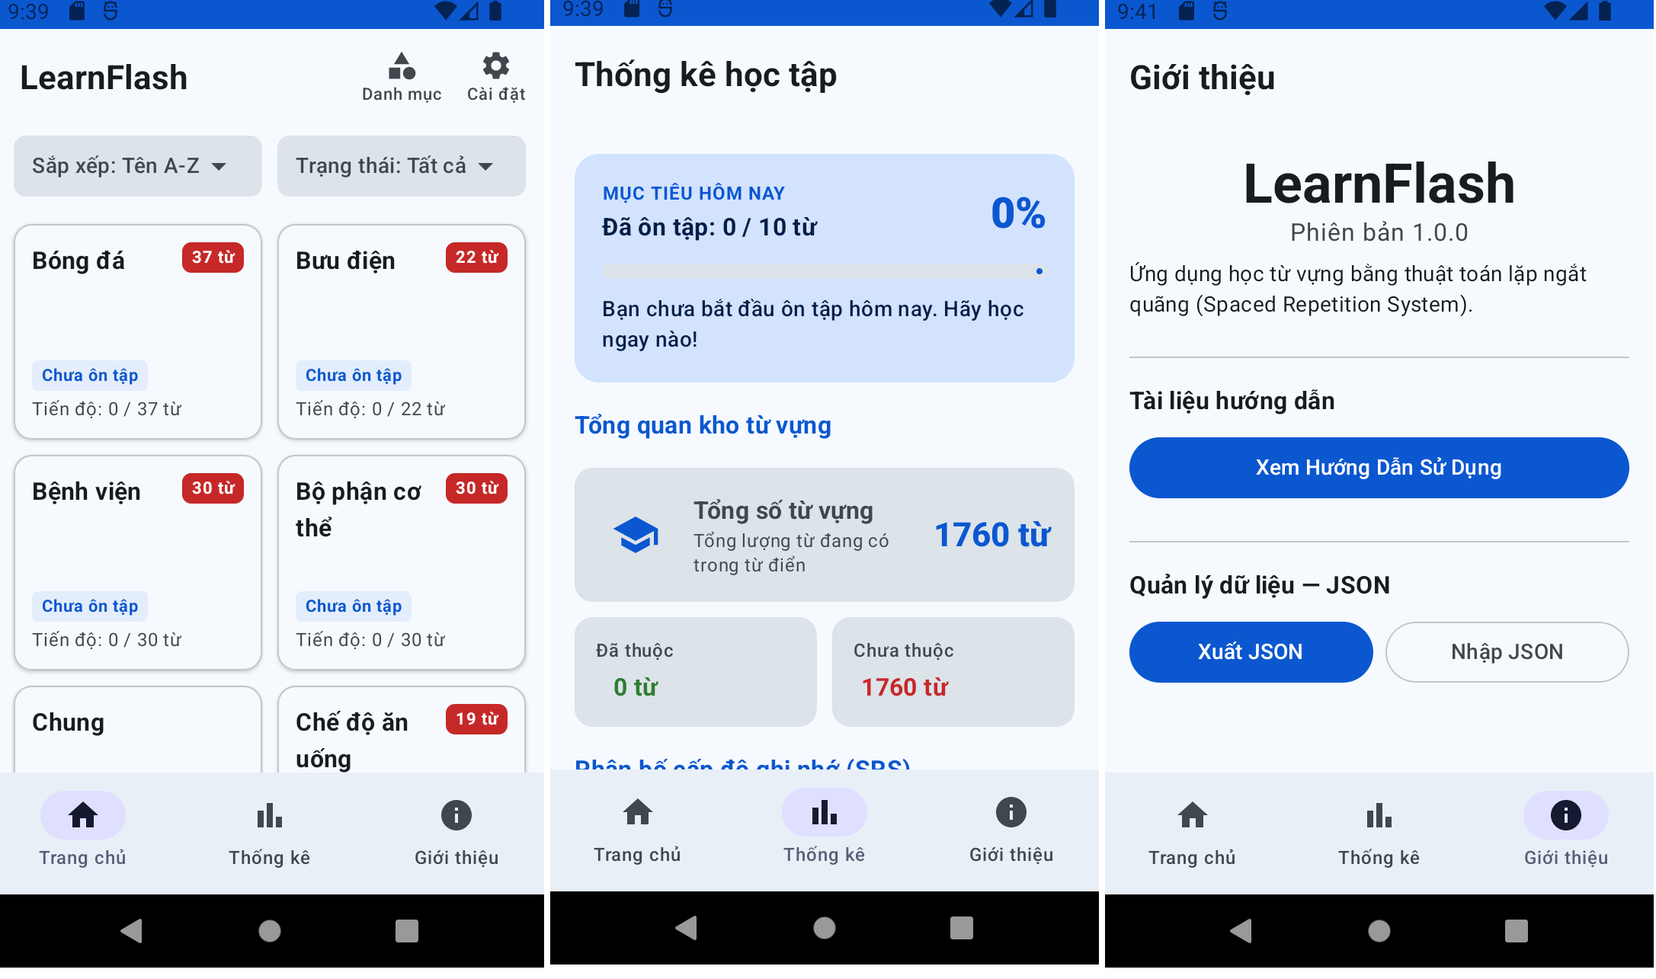

Slide 5
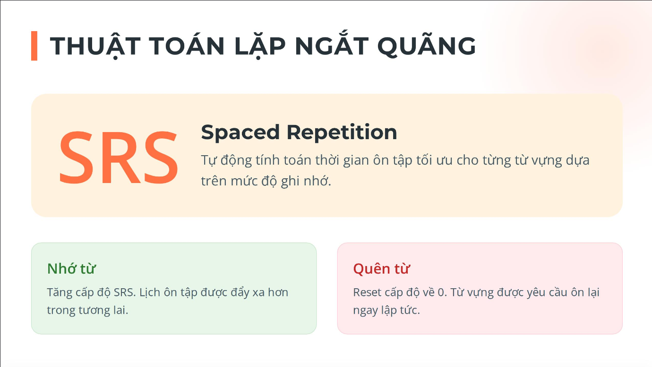

Slide 6
Kết luận & Hướng phát triển
Kết luận
Hướng phát triển
Hoàn thiện đầy đủ kiến trúc MVVM.
Tích hợp API giúp thêm từ vựng nhanh chóng.
Triển khai thuật toán SRS giúp ôn tập khoa học, kèm thống kê tiến độ học chi tiết.
Giao diện Jetpack Compose hiện đại, hỗ trợ Dark Mode, hoạt động ổn định offline-first.
Tích hợp đăng nhập người dùng.
Bổ sung phát âm âm thanh.
Phát triển đa nền tảng.

